Slide 1




Les prochains événements
Les Duchess vous conseillent …
Lightning Talk présenté
le 07/11 @la marmite Duchess France
et le 22/11 @LyonJUG

Slide 2
Ce qu'il s'est passé depuis le mois derniers...

Slide 3
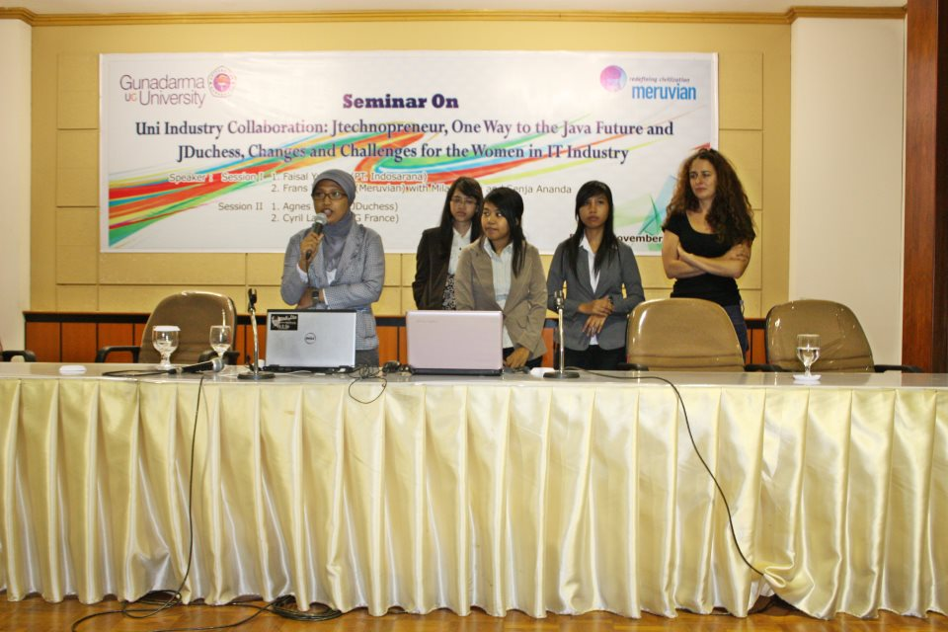
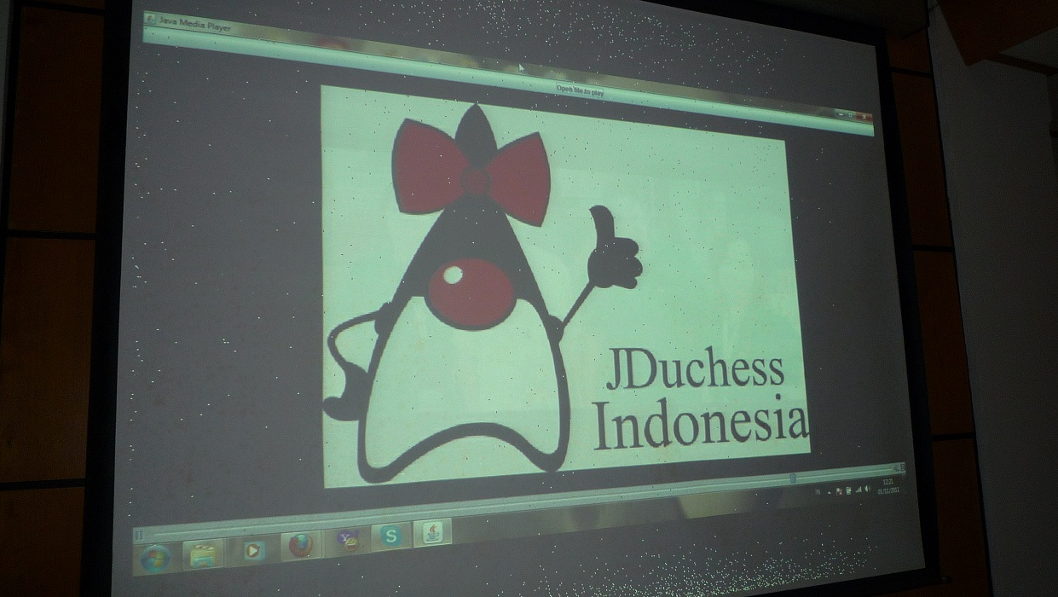
After Jduchess Africa :
JDuchess Indonesia is born !

Slide 4
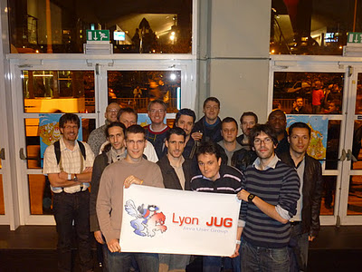
Devoxx 2011 : les lyonnais y étaient !

Slide 5
Les prochains événements
Sur Lyon ou sa région…

Slide 6
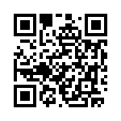
Les prochaines sessions
20/12/2011 : DevOps par Henri Gomez
Toutes les sessions du LYON JUG sont désormais en ligne (mp3, Itunes)!
Site web : http://www.lyonjug.org

Slide 7

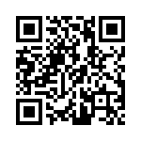
Et l'expérience du
Podcast Cast-IT continue!
Emanant de la team du Lyon JUG et de la conf MIX-IT
Un podcast participatif... sur Java mais pas que :
Cast-IT #6 sur l'Agilité avec Sébastien Douche
Cast-IT #5 spécial communautés en Afrique
Cast-IT #4 spécial Java 7
Cast-IT #3 Spécial JS
Proposez des sujets, le micro est ouvert !
twitter : #cast_it
Site web : http://www.cast-it.fr

Slide 8


Les infos du coin (Lyon)
Ca bouge à lyon autour de JavaScript !
Le JSMeetup de Lyon est né!
1ière rencontre en octobre, la 2ième bientôt!
Twitter : @LyonJS
CARA Lyon: tous les premiers mardis du mois à l'INSA
Site : http://lyon.clubagilerhonealpes.org/

Slide 9


Les infos du coin (Lyon)
Lyonrb se retrouve le second jeudi de chaque mois
Site web : http://lyonrb.fr
Prochain rendez-vous des flexeurs / flasheurs lyonnais avec la session du Flex User Group Lyon du 15 décembre : Jean-Marc Le Roux (@promethe42) sur Minko, un framework 3D

Slide 10


Le printemps 2012 va être chaud!

Slide 11
En dehors de France…

Slide 12

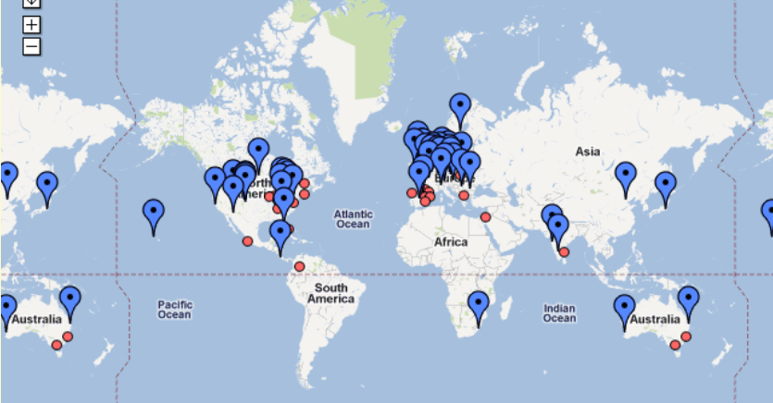
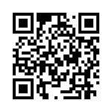
Global Day of Coderetreat est un événement mondial célébrant la passion et l'art du développement
+ de 2000 dévelopeurs vont passer la journée à exercer leurs passions au sein de coderetreats partout dans le monde !
Site web : http://coderetreat.com/global_day.html

